Slide 1


SISTEMA WEB DE CONTROL DE INVENTARIO DE PROYECTOS APLICANDO UN MODELO DE SISTEMA COLABORATIVO. CASO DE ESTUDIO: CONSTRUCTORA SUAREZ
GUTIERREZ MALDONADO GERALD MICHAEL
TUTOR: LIC. SAMUEL LUJAN NAVARRO
INGENIERIA DE SISTEMAS

Slide 2



INTRODUCCION
TECNOLOGIAS A USAR:
SISTEMAS WEB:
Sistemas que funcionan a través de internet o intranet, cuyo contenido se ve únicamente por solicitud del usuario.

Slide 3
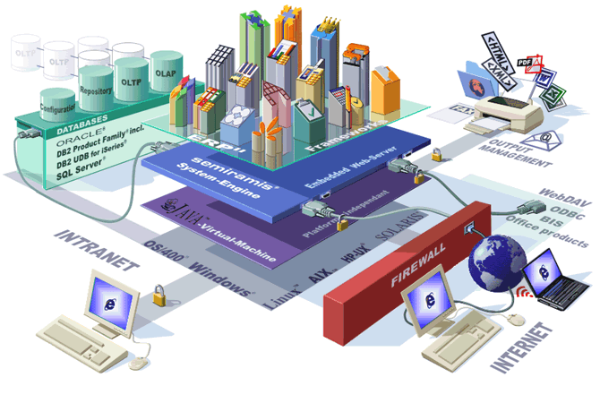

SISTEMAS DE INFORMACION
Un sistema de información efectivo, proporciona a los usuarios la información necesaria para responder a los requerimientos de su entorno.

Slide 4
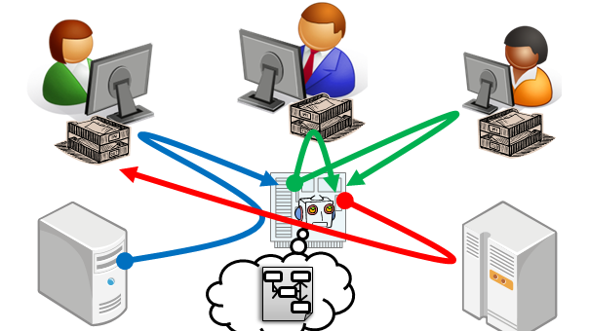

SISTEMAS DE COLABORACION:
Son un tipo de sistema de información, y nacieron de la necesidad de realizar actividades que requieren trabajar en grupo.
Comunicación
Gestión de contenido
Control de flujo de trabajo

Slide 5




ANTECEDENTES
PLANILLAS:
Presupuestarias
Cómputos métricos
Análisis de precios unitarios
Planilla de ejecución

Slide 6


SITUACION PROBLEMATICA
Almacenamiento de información en tablas impresas, documentos Word y demás documentos
provoca
Demora y confusión al momento de realizar las planillas y posibles errores de información

Slide 7


FORMULACION DEL PROBLEMA
La inoportuna comunicación entre las áreas técnicas y administrativa y el ineficiente manejo de información
provocan
Demora en la búsqueda de planillas de costos, redundancia de información registrada y desconocimiento del estado de los proyectos

Slide 8
OBJETIVO GENERAL
Objetivo
Desarrollar un sistema web de control de inventario de proyectos aplicando un modelo de Sistema Colaborativo para coadyuvar al abastecimiento y a la presentación de informes para la solicitud de desembolsos
Objetivos específicos
Analizar procesos de planillas del sector de costos directos
Diseñar el modelado de negocio alternativo
Diseñar e implementar modulo de gestión de usuarios
Diseñar e implementar un modulo de registro de proyectos en general
Desarrollar modulo de solicitud de compra y pedidos de material
Desarrollar modulo de movimientos de inventarios
Diseñar e implementar modulo colaborativo del sistema para generar el seguimiento de la información
Realizar pruebas al sistemas

Slide 9
Objetivos
Analizar los procesos de planillas del sector de costos directos y diseñar el modelado de negocio actual
Recopilar información relacionada con el seguimiento de proyectos
Elaborar entrevistas con el personal encargado de los registros de los procesos de planilla
Diseñar el modelado de negocio alternativo
Identificar las falencias de los procedimientos manuales que se realizan en la constructora
Elaborar un diagrama de flujo el cual refleje el modelado de negocio alternativo
Elaborar el diagrama de flujo que represente el modelado de negocio actual
Realizar la verificación del modelado de negocio con los usuarios involucrados
Seleccionar la metodología de desarrollo de Software

Slide 10
Diseñar e implementar modulo de gestión de usuarios para la constructora
Seleccionar un lenguaje de programación y gestor de base de datos
Realizar análisis de requerimientos
Diseñar e implementar un modulo de registro de proyectos en general
Identificar actores y objetivos.
Elaborar diagramas de caso de uso
Elaborar diagramas de caso de uso
Diseñar la base de datos
Acceder a la base de datos de gestión de usuarios
Registrar proyectos vigentes y pasados.

Slide 11
Desarrollar el módulo de solicitud de compra y pedidos de material.
Realizar análisis de requerimientos para el módulo de solicitud y pedidos de material
Diseñar y realizar módulo de movimientos de inventarios.
Seleccionar el lenguaje de programación y sistema de gestor de base de datos
Codificar módulo de solicitud de compra y pedidos de material
Realizar pruebas del modulo
Elaborar los diagramas de casos de uso, de colaboración y de clases.
Realizar análisis de requerimientos para el módulo de movimientos de inventarios
Elaborar los diagramas de casos de uso, de colaboración y de clases.
Codificar módulo de movimientos de inventarios

Slide 12
Diseñar e implementar el modulo Colaborativo del sistema para generar el seguimiento de la información que fluye de un personal a otro.
Elaborar los diagramas de casos de uso, de colaboración y de clases
Realizar pruebas al sistema final.
Elaborar escenarios de prueba
Aplicar las pruebas seleccionadas
Acceder a la base de datos del sistema.
Realizar análisis de requerimientos para el módulo colaborativo del sistema
Codificar módulo de seguimiento

Slide 13
JUSTIFICACIONES
Justificación Técnica
Beneficiara a la Constructora de manera que la comunicación y el trabajo en equipo tendrán resultados mas eficientes
Justificación Económica
Beneficiara evitando el uso excesivo de papel, en paralelo la perdida de tiempo empleado en la impresión de planillas, evitara perdida de material o ítems
Justificación Operativa
Beneficiara de manera que se podrá manejar los inventarios de forma oportuna y ordenada, para un mejor control de los costos directos de material además de tener actualizado los estados en que se encuentran los proyectos

Slide 14
ALCANCES
Alcance Temático
Sistema se desarrollara dentro de lo que es ingeniería de software aplicando análisis, diseño de sistemas, modelos de desarrollo de software, etc.
Alcance Institucional
El sistema será utilizado en las dos áreas de la constructora ya que el proceso de planilla de inventario comienza en el área técnica y acaba en la administrativa
Alcance Temporal
El tiempo de vida promedio del sistema desarrollado será de un año, será desarrollado en la presente gestión y primer semestre del 2016
Alcance Proyecto
El sistema concluido realizara el control de inventarios tanto como pedidos y compras de material para la empresa
Alcance geográfico
Tendrá un alcance de solo la ciudad de Cochabamba ya que la constructora es una empresa nueva y esta en crecimiento

Slide 15
HIPOTESIS
El desarrollo de un sistema web de control de inventario aplicando un Sistema Colaborativo permitirá conocer el estado en el que se encuentra el inventario, reducción de tiempo en los tramites y el riesgo de la perdida o duplicidad de información de inventarios.

Slide 16
OPERATIVIZACION DE VARIABLES
VARIABLE | DIMENSIÓN | INDICADOR
Variable Independiente Sistema web de control de inventario de proyectos aplicando un modelo de Sistema Colaborativo para coadyuvar al abastecimiento y a la presentación de informes para la solicitud de desembolsos. | Sistema web desarrollado. | Comparación de beneficios entre el sistema actual y el proyecto.
Variable Dependiente Estado de los inventarios de proyectos. | Reportes para determinar estado de inversión de proyecto | Numero de pasos empleados
Variable Dependiente Tiempo en los tramites de las planillas de inventarios | Tiempo | Minutos.
Variable Dependiente Riesgo en pérdida y duplicidad de información de inventarios. | Matriz de riesgos | Nivel de riesgo

Slide 17
MATRIZ DE CONSISTENCIA
Sistema web de control de inventario de proyectos aplicando un modelo de sistema colaborativo en la Constructora Suarez
PROBLEMA | OBJETIVO | HIPOTESIS
LA INOPORTUNA COMUNICACIÓN ENTRE LAS AREAS TECNICA Y ADMINISTRATIVA Y EL INEFICIENTE MANEJO DE INFORMACION DE PROYECTOS BASADOS EN EL USO DE TABLAS DE TABLAS DE EXCEL Y ARCHIVOS WORD EMPLEADOS EN LA GESTION DE PROYECTOS | DESARROLLAR UN SISTEMA WEB DE CONTROL DE INVENTARIO DE PROYECTOS APLICANDO UN MODELO DE SISTEMA COLABORATIVO | EL DESARROLLO DE UN SISTEMA WEB DE CONTROL DE INVENTARIO APLICANDO UN SISTEMA COLABORATIVO
PROVOCA | PARA | PERMITIRA
DEMORA EN LA BUSQUEDA DE PLANILLAS DE COSTOS, REDUNDANCIA DE INFORMACION REGISTRADA Y DESCONOCIMIENTO DEL ESTADO DE LOS PROYECTOS | COADYUVAR AL ABASTECIMIENTO Y A LA PRESENTACION DE INFORMES PARA LA SOLICITUD DE DESEMBOLSOS | CONOCER EL ESTADO EN EL QUE SE ENCUENTA EL INVENTARIO, REDUCCION DE TIEMPO EN LOS TRAMITES Y EL RIESGO DE LA PERDIDA O DUPLICIDAD DE INFORMACION DE INVENTARIOS

Slide 18
TEMARIO TENTATIVO
1. GENERALIDADES.
1.1. INTRODUCCIÓN.
1.2. ANTECEDENTES.
1.3. PLANTEAMIENTO DEL PROBLEMA.
1.4. OBJETIVOS Y ACCIONES.
1.5. JUSTIFICACIÓN.
1.6. ALCANCE.
1.7. HIPÓTESIS.
1.8. MATRIZ DE CONSISTENCIA.
2. MARCO TEÓRICO.
2.1. TECNICAS DE RECOPILACION DE INFORMACION.
2.2. PROCESO DE LOS SISTEMAS COLABORATIVOS
2.3. INGENIERIA DE SOFTWARE.
2.4. TECNOLOGIAS DE DESARROLLO.
2.5. SISTEMAS DE GESTIÓN DE BASES DE DATOS.
2.6. ARQUITECTURA DE SOFTWARE.
3. MARCO PRÁCTICO.
3.1 MODELADO DE NEGOCIO ACTUAL DE LOS PROCESOS DE LOS PROCESOS DE REGISTRO Y CONTROL DE INVENTARIO
3.2 DISEÑO E IMPLEMENTACION DEL MODULO DE GESTION DE USUARIOS PARA LA CONSTRUCTORA

Slide 19
3.3 DISEÑO E IMPLEMENTACION DEL MODULO DE REGISTRO DE PROYECTOS EN GENERAL.
3.4 DESARROLLO DEL MODULO DE SOLICITUD DE COMPRA Y PEDIDOS DE MATERIAL
3.5 DESARROLLO DEL MODULO DE MOVIMIENTOS DE INVENTARIOS
3.6 DISEÑO E IMPLEMENTACION DEL MODULO COLABORATIVO DEL SISTEMA PARA GENERAR EL SEGUIMIENTO DE LA INFORMACION QUE FLUYE DE UN PERSONAL A OTRO.
3.7 REALIZACION DE PRUEBAS DEL SISTEMA.
3.8 DEMOSTRACION DE LA HIPOTESIS
4. ANÁLISIS DE VIABILIDAD.
4.1 VIABILIDAD TÉCNICA.
4.2 VIABILIDAD ECONÓMICA.
4.3 VIABILIDAD OPERATIVA.
5. CONCLUSIONES Y RECOMENDACIONES.
5.1 CONCLUSIONES.
5.2 RECOMENDACIONES.
BIBLIOGRAFÍA.

Slide 20
BIBLIOGRAFIA
Andariel. (2013). Sistema web, tiendas virtuales, catalogos web.
Ecured. (2014). Sistema gestor de base de datos.
Gauchat, J. D. (2012). El gran libro de HTML5, CSS3 y Javascript.
Informatica, D. d. (2014). Diccionario de Informatica.
Jacobson ,Booch y Rumbaugh. (2000). El lenguaje Unificado de Modelado.
Mariño y Godoy. (2003). Sistemas de Gestion de Informacion Universitarios Basados en Arquitectura Web Argentina: Congreso Argentino de Ciencias de la Computacion.
Nuñez Mori, J. (2010). Usabilidad en metodologias agiles.
Pressman, R. (2010). Ingenieria del Software.
Universidad Tecnológica de la Mixteca. (2002). Sistemas Colaborativos: Groupware & Workflow.

Slide 21
GRACIAS POR SU ATENCIÓN

